Slide 1
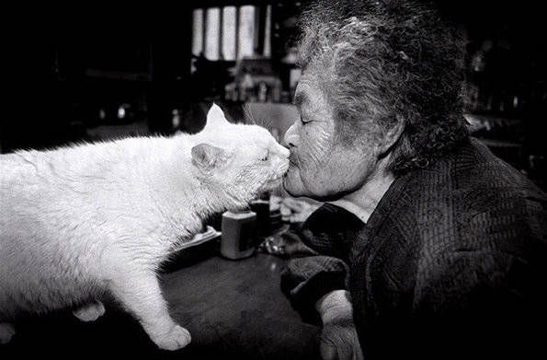
需求分析
G20：施凌虹、王淑雯、张琪
指导老师：杨老师

Slide 2
参与人员
项目提出者：杨枨
项目开发者：SE2018春-G20小组
程序员（组长）：王淑雯
程序员：张琪

Slide 3

目录页
目录
1
4
引言
功能需求
CONTENTS
2
任务概述
5
性能需求
3
数据描述
6
运行需求

Slide 4
目录页
PART ONE
引言

Slide 5
项目简介及需求分析编写目的
项目简介
婆婆与猫是一款适用于安卓手机的游戏APP。婆婆和猫主要是模拟现实生活中的养宠物的一些环节，比如喂食，铲屎，撸毛等，同时辅助一些小故事增加娱乐性。
本文档用于指导软件开发者开发婆婆与猫游戏app的过程。通过规范开发人员的开发过程达到保证项目团队完成软件项目的基本要求，提高软件质量的目的。
开发者应根据本文档进行软件开发和编制软件开发文档。开发者应根据本文档进行软件开发和编制软件开发文档。本文档供项目经理、设计人员、开发人员参考。
目的

Slide 6
开发背景
1
2
3
4
软件名称
项目提出
开发人员
面向用户
婆婆与猫游戏APP
杨老师
软件工程
SE2018春G20小组
喜欢宠物的人群以及各阶层学生
项目与其他软件，系统的关系：
本项目采用C/S架构，客户端程序建立在Android 5.0及以上的以JAVA语言开发的应用程序，采用sql server 2005的数据库服务程序，以一台小型计算机处理信息。

Slide 7
开发环境及条件
操作系统
开发软件
办公软件
界面设计
负载测试
Microsoft Windows 7 Microsoft Windows10
C#，unity 3D
Microsoft Office 2013，Microsoft project 2013
Axure RP 8
loadrunner 11等
PS：本产品适用于系统为Android 5.0及以上的手机

Slide 8
参考资料
《软件工程导论》 清华大学出版社 张海藩等
A
B
“婆婆与猫游戏APP”的可行性分析报告，项目开发计划等
参考资料

Slide 9
目录页
PART TWO
任务概述

Slide 10
目标
1
婆婆与猫游戏APP主要就是为了完成软件工程这门学科的课程要求，另外一方面是经过调查发现该类游戏在网上比较少，开发这类游戏是本身开发者们喜欢猫，然后也希望这款游戏可以帮人们排遣一下无聊时光，也减轻一下爱猫人士的吸猫欲望，满足一些人士因为种种原因无法养猫却又渴望着养猫的心情。这款游戏模拟现实生活中的养猫的一些环节，也可以满足一下猫奴们的吸猫欲望。同时也能了解一些别人的故事增加趣味性。

Slide 11
目录页
PART THREE
数据描述

Slide 12
静态数据与动态数据
用户：选择小猫性别，小猫的行为编号
小猫行为：行为编号，行为名称，行为面向对象，行为持续时长
婆婆行为：婆婆行为编号，婆婆行为名称，婆婆行为时长
故事：故事编号，故事名称，故事内容
静态数据
用户：小猫昵称更改
动态数据

Slide 13
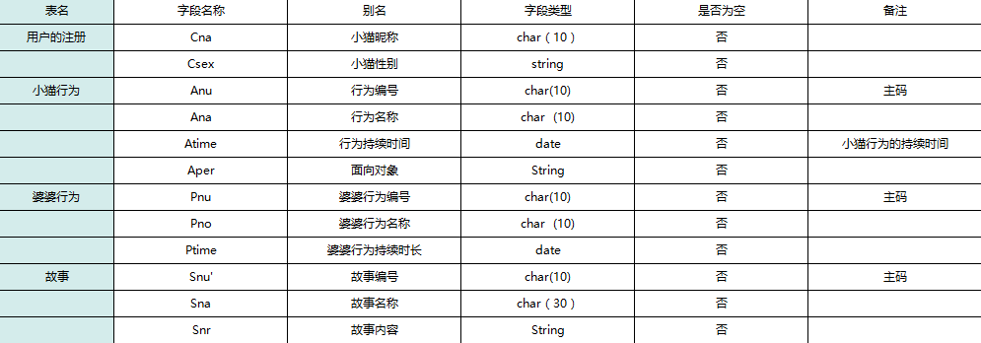
数据字典

Slide 14
目录页
PART FOUR
功能需求

Slide 15
功能划分
该游戏APP将供用户注册登录，用户注册时只需要填写小猫的昵称，选择小猫的性别，然后进入游戏界面。
1
2
婆婆每天的行为可以有喂猫，铲屎，撸猫，逗猫玩耍。这些行为对猫的一些数值有所影响。
对于小猫采用积分制，小猫有成长值和亲密度两种数值。婆婆每天行为都会对小猫的亲密度有所影响，当小猫亲密度达到我们规定数值之后小猫对于婆婆对猫的行为会做出不同的回应，并且可以进行人猫的互动，以及可引出小故事。并且亲密度也会影响猫的成长值，亲密度高的小猫成长值增加量也会高
3
婆婆的行为根据亲密度会得到相应金币，金币可用于给猫咪买好的床和猫粮和玩具等。
4

Slide 16
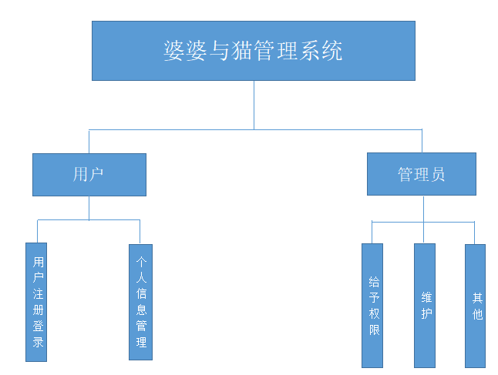
功能描述
功能层次方框图

Slide 17
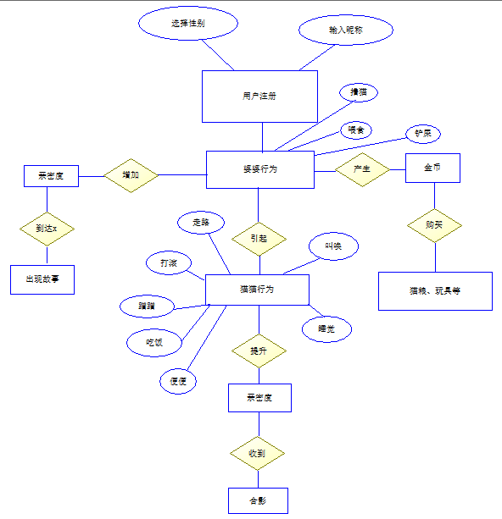
E-R图

Slide 18
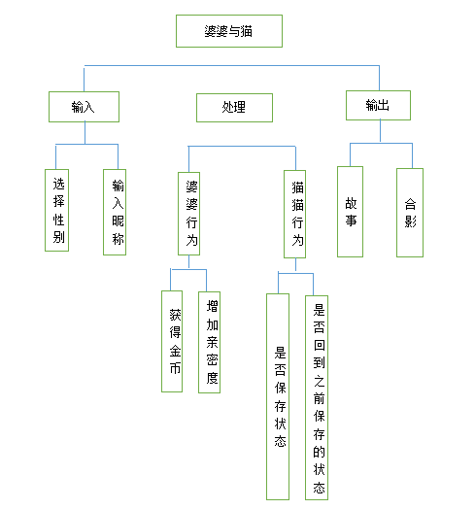
IPO图

Slide 19
目录页
PART FIVE
性能需求

Slide 20
04
相互合作的用户数量
容量需求
存储空间：64G以上硬盘
服务的用户为喜爱宠物的人群，试用期预计为3000人
01
性能需求
03
响应时间
系统支持的并发操作数量
3秒内
02
最大并发操作数量 2000

Slide 21

目录页
PART SIX
运行需求

Slide 22
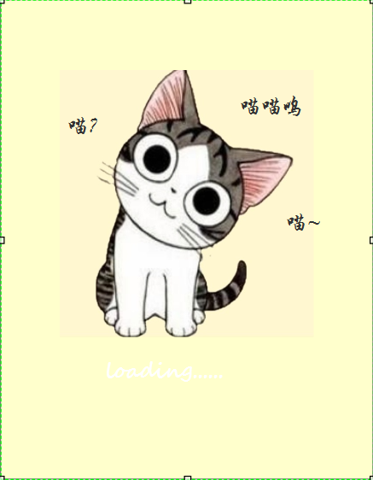
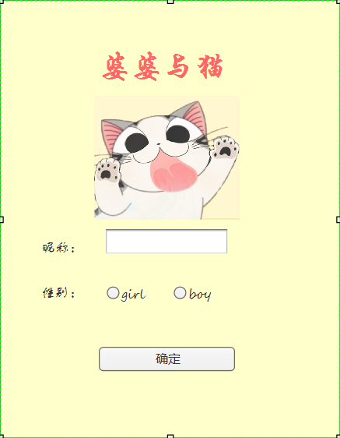
界面设计
图一 加载界面
图二 注册界面

Slide 23
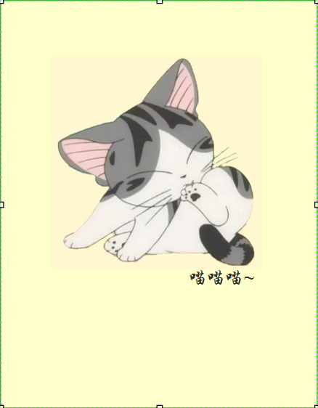
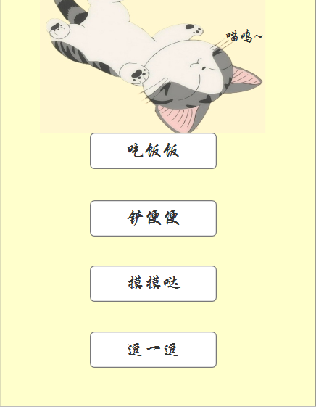
界面设计
图三 登录页面
图四 互动界面

Slide 24
接口需求
硬件接口
软件接口
管理员子系统：P166主频、32M内存、2G硬盘、10/100M网卡以上配置、无线网卡。
其他子系统：普通智能机、无线网卡
管理员子系统：Windows7及以上、sql server 2005、JDK1.6以上。
其他子系统：Android5.0以上。

Slide 25
其他需求
产品故障处理要求：
1. 若遇到数据丢失等问题，可以使用定时备份和更新数据库的方法在数据库破坏时恢复数据库，同时有必要定时检查服务器，交换机等硬件设备以防临时出错，做到万无一失。
2. 若遇到同时在线人数过多，导致系统卡顿、奔溃，或者消息更新滞后等故障。我们将在APP里设置一个问题反馈板块，实时收纳所有上报问题，小组三人会及时进行维护。
其他专门要求：
1.完整性：要求在发生意外时（如断电），保证数据不丢失。
2.安全性：不涉及用户信息方面的东西，因此对于用户不存在安全隐患问题。
3.可维护性：当软件运行发生错误时，能够快速、准确对其定位、诊断和修改恢复。
4.可理解性：对于本软件提供的各种菜单、按钮，其功能应该一目了然，易于理解。

Slide 26
分工评价
王淑雯：需求分析报告、界面设计、所有会议记录、PPT、数据字典、甘特图修改
7
张琪：E-R图，层次方框图、IPO图、数据流图
3.5分

Slide 27
致谢
THANKS!
感谢各位老师批评指正！

